Slide 1


BÀI 16
BÀI 16
KHI TRANG SÁCH MỞ RA
TIẾT 4
LUYỆN TẬP

Slide 3









GIẢI CỨU
RỪNG XANH

Slide 4








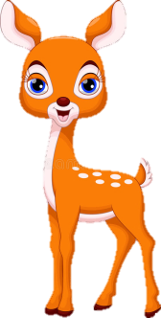






POW!

Slide 5



Con gì nhảy nhót leo trèo
Mình đầy lông lá, nhăn nheo làm trò
Con khỉ

Slide 6
Đèn gì chỉ có 3 màu
Chỉ bật từng cái đứng đầu ngã tư
Đèn giao thông

Slide 7
Cây gì không lá, không hoa
Sáng đêm sinh nhật cả nhà vây quanh
Cây nến

Slide 8
Mình tròn thân trắng
Dáng hình thon thon
Thân phận cỏn con
Mòn dần theo chữ
Viên phấn

Slide 9
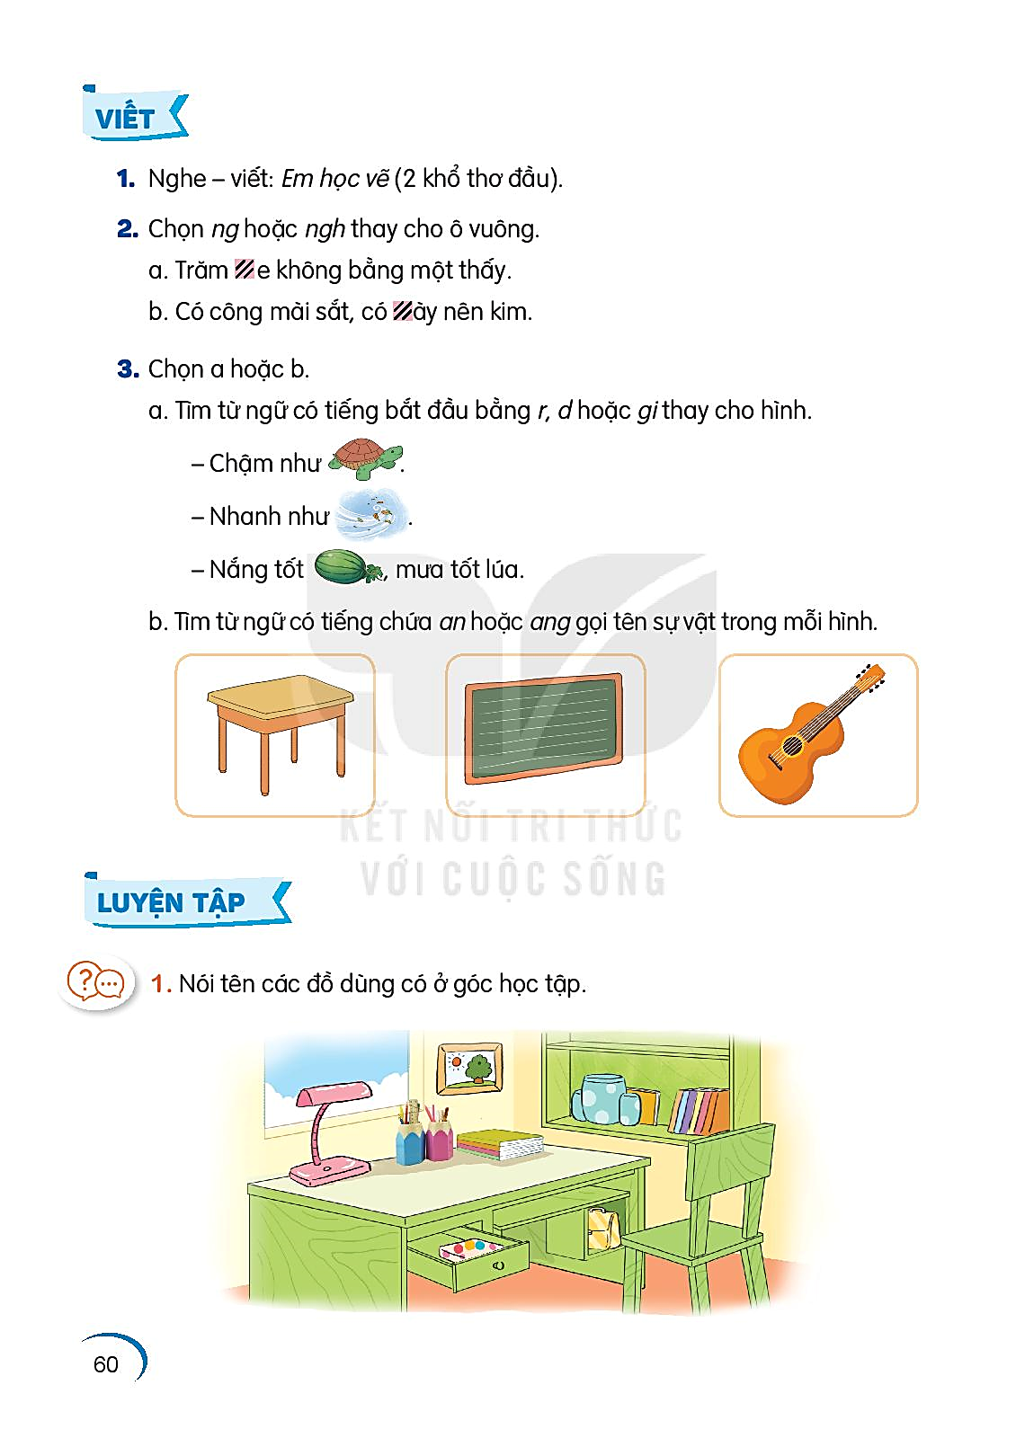
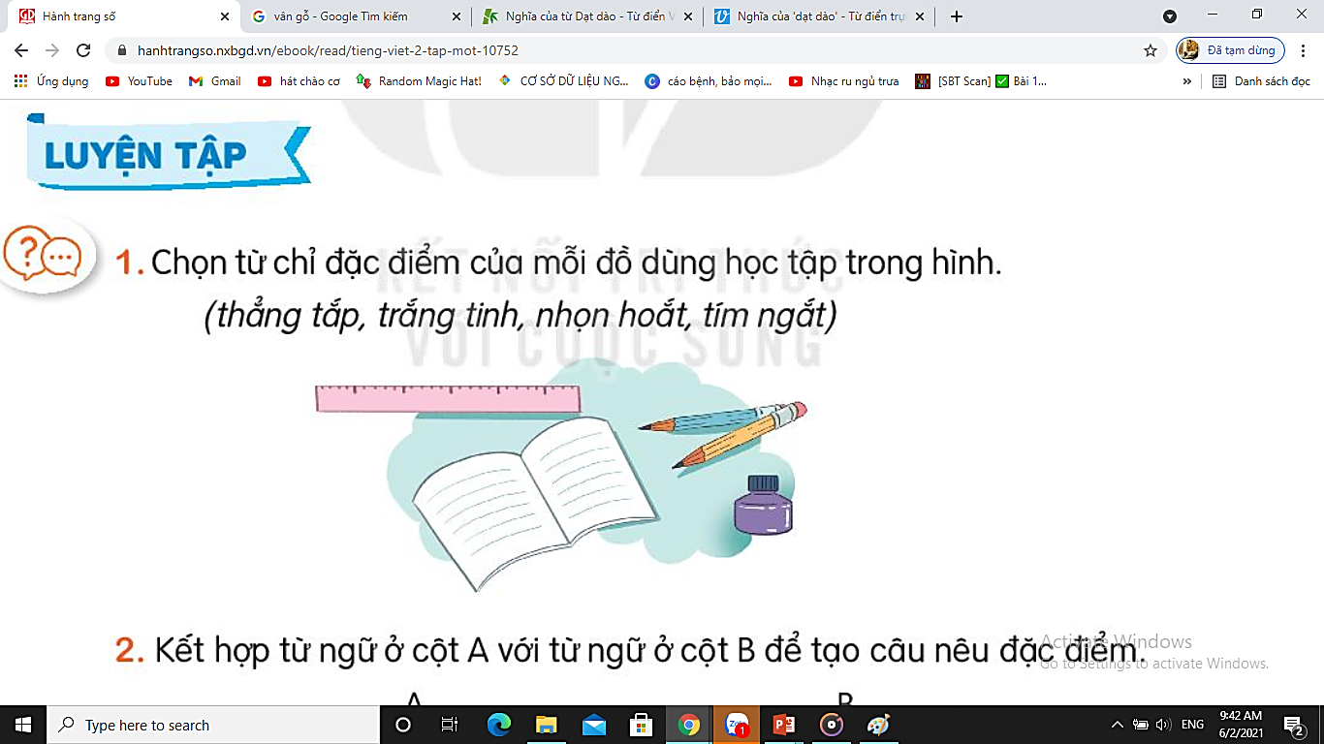
1. Chọn từ chỉ đặc điểm của mỗi đồ dùng học tập trong hình.
thẳng tắp
trắng tinh
nhọn hoắt
tím ngắt
Thước kẻ
Bút chì
Lọ mực
Quyển vở

Slide 10
1. Chọn từ chỉ đặc điểm của mỗi đồ dùng học tập trong hình.
thẳng tắp
trắng tinh
nhọn hoắt
tím ngắt
Thước kẻ
Bút chì
Lọ mực
Quyển vở

Slide 11
2. Kết hợp từ ngữ ở cột A với từ ngữ ở cột B để tạo câu nêu đặc điểm.
A B
Bàn học của Bống
thơm phức mùi giấy mới.
Cuốn vở
ngăn nắp, gọn gàng.
Cục tẩy
nhỏ xíu như một viên kẹo.

Slide 12
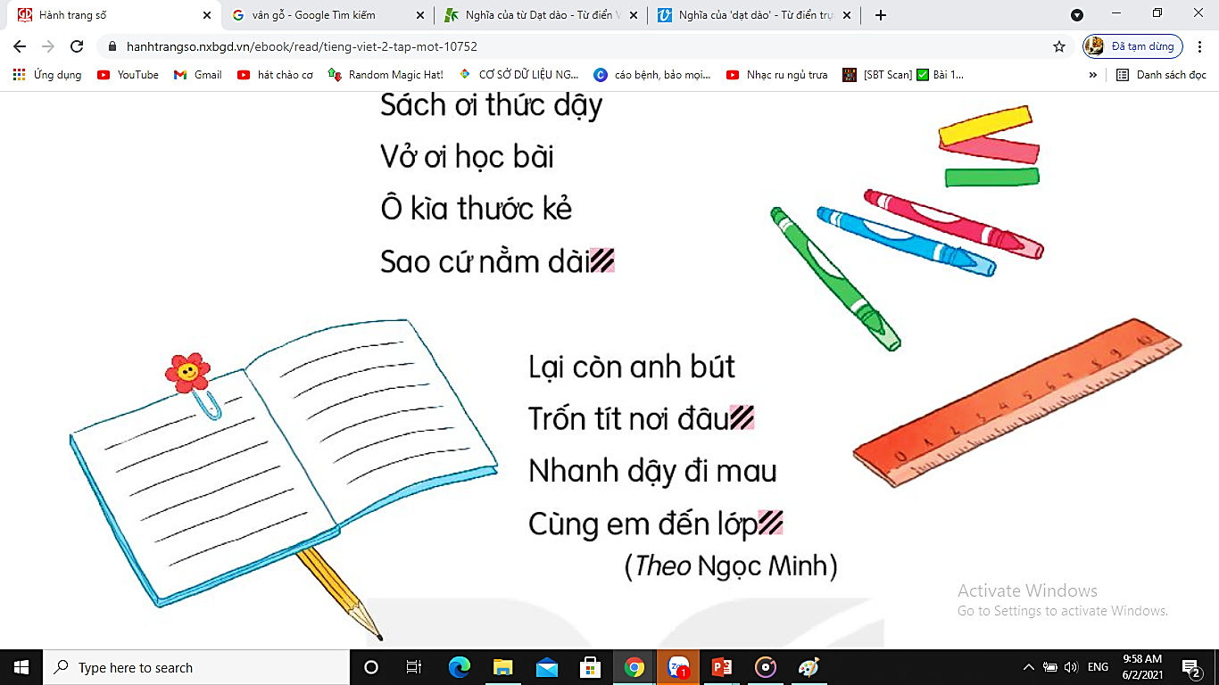
3. Chọn dấu chấm hoặc dấu chấm hỏi
Sách ơi thức dậy
Vở ơi học bài
Ô kìa thước kẻ
Sao cứ nằm dài
?
Lại còn anh bút
Trốn tít nơi đâu
Nhanh dậy đi mau
Cùng em đến lớp
?
.

